Slide 2
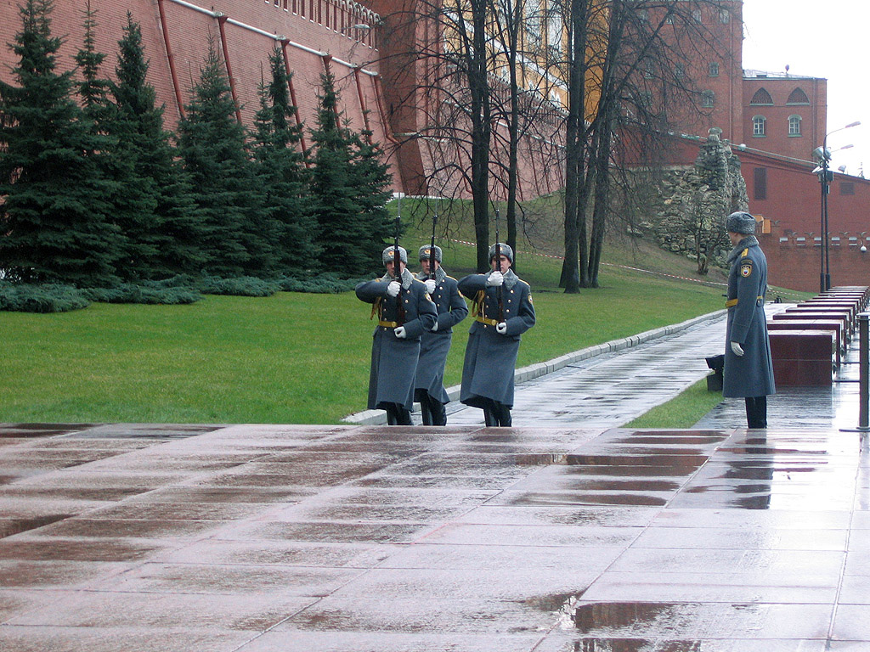

Slide 4
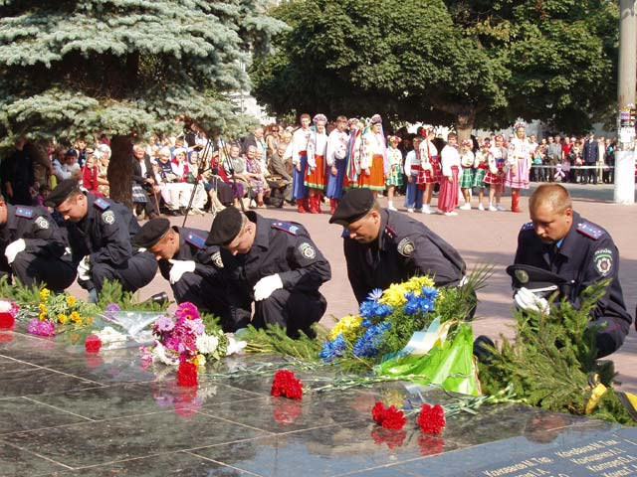

Slide 5
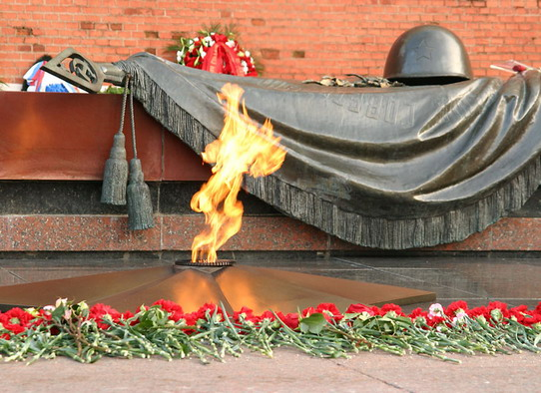

Slide 6
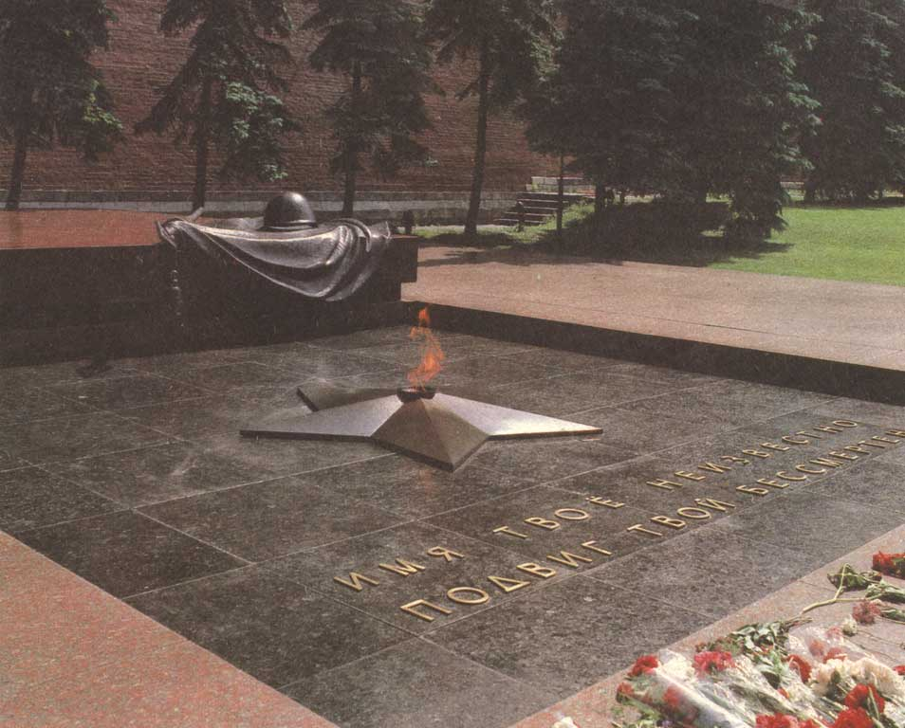

Slide 7
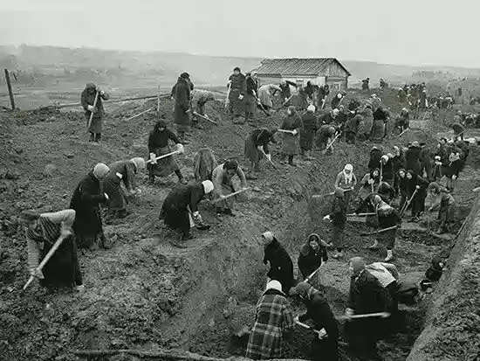
Строительство укреплений.

Slide 8
По врагу — огонь!

Slide 9
По врагу — огонь!

Slide 10
Изготовление деталей для снарядов на оборонном заводе. Москва.

Slide 11
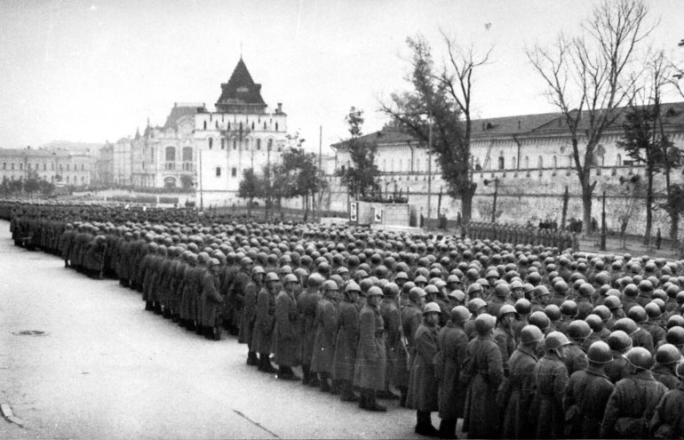
Отправка на фронт воинских частей

Slide 12
Стоять насмерть!

Slide 13
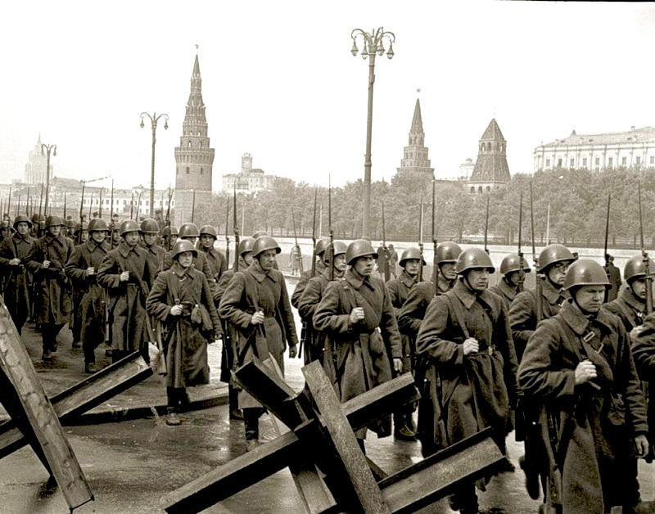
Битва за Москву

Slide 14
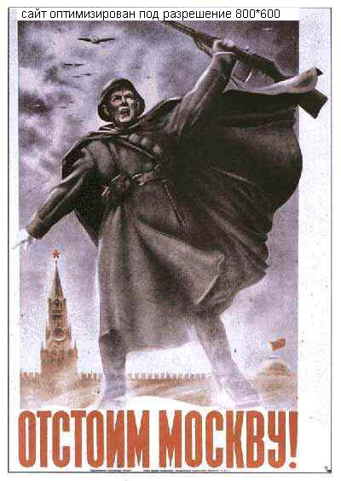
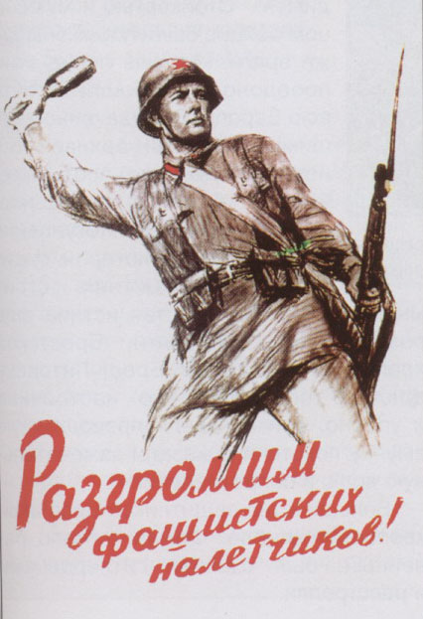
Notes:
7

Slide 15
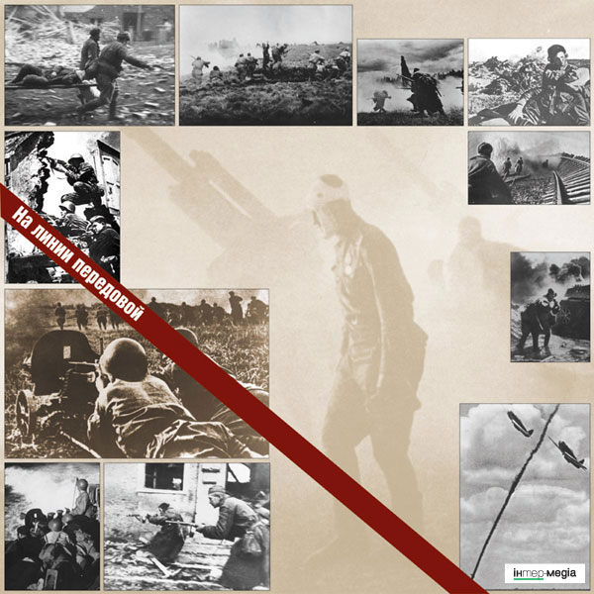

Slide 16
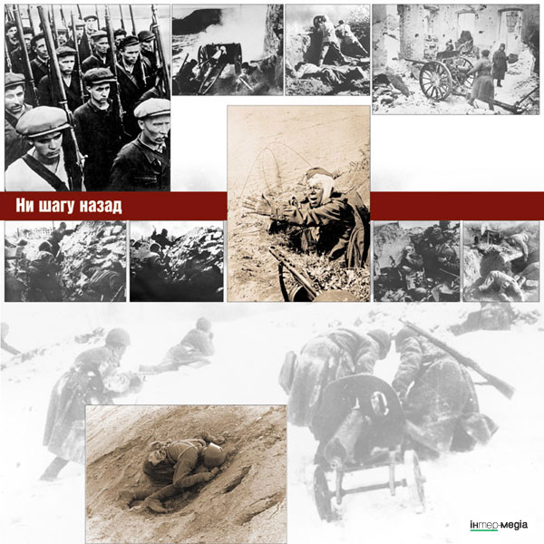

Slide 17
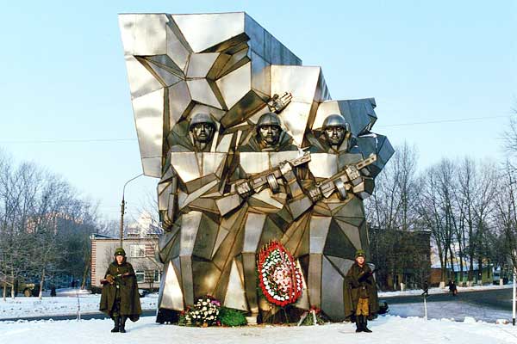
Памятник подольским курсантам .Московская область.

Slide 18
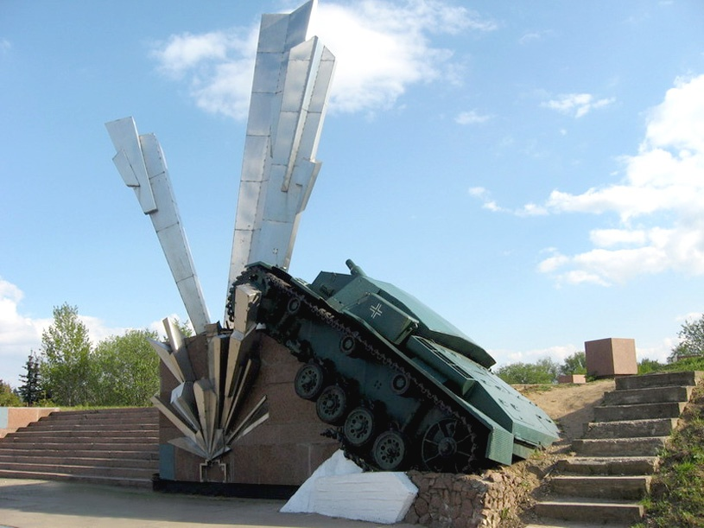
«Взрыв». Мемориал 11 саперам в Волоколамске

Slide 19
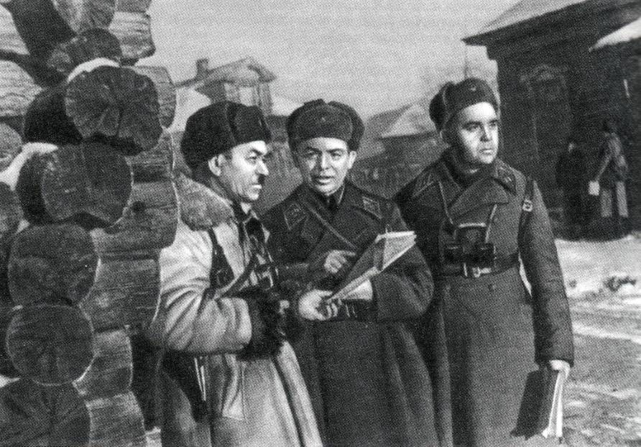
Генерал-майор И.В.Панфилов (слева) с командирами штаба дивизии

Slide 22
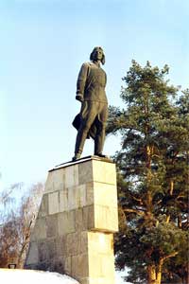
Мемориал Виктора Талалихина - лётчика, Героя Советского Союза, первым совершившего ночной таран. Московская область, Подольский район, Варшавское шоссе, 43-й км, пос. Кузнечики

Slide 23
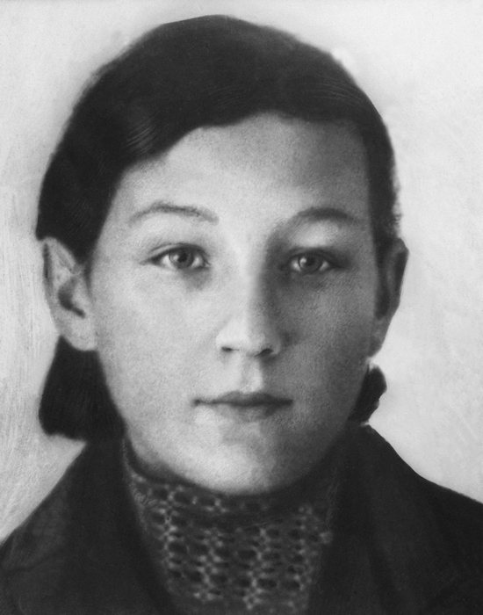
Зоя Анатольевна Космодемьянская

Slide 24
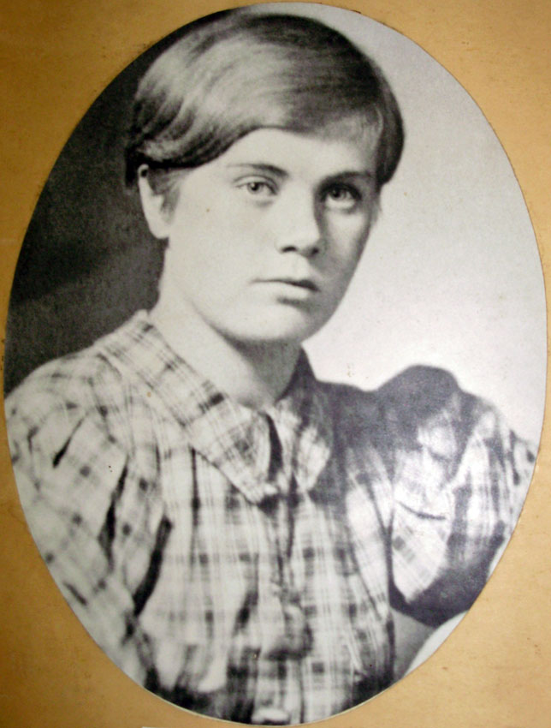
Вера Волошина

Slide 25
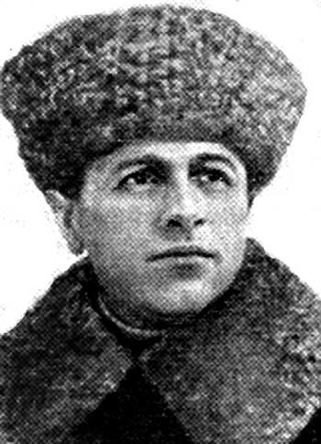
Лев Михайлович Доватор

Slide 26
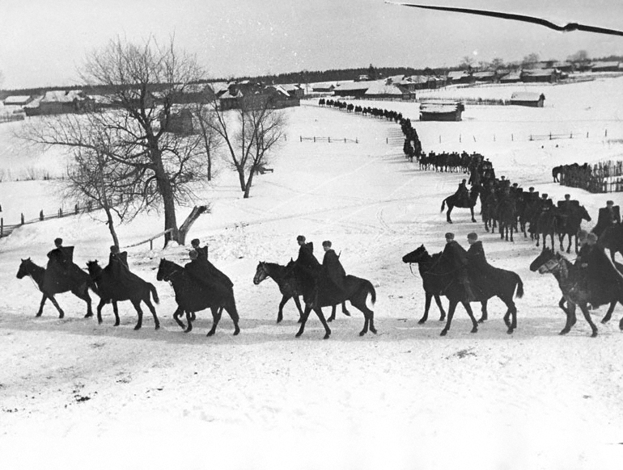
Кавалеристы 2-го гвардейского кавалерийского корпуса генерал-майора Доватора Л.М. направляются на передовые позиции

Slide 27
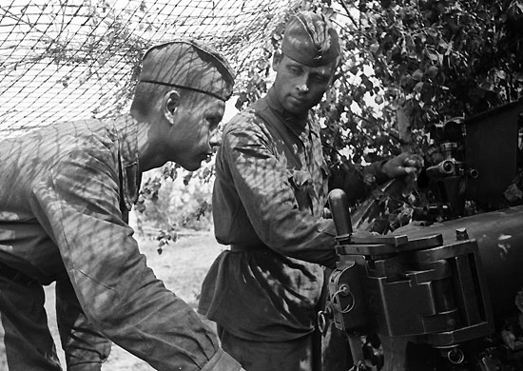
Служили два товарища…

Slide 28
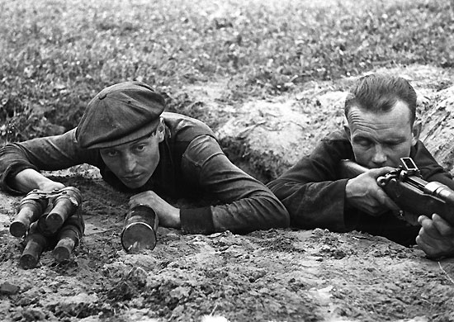
Вот пуля пролетела и ага…

Slide 29
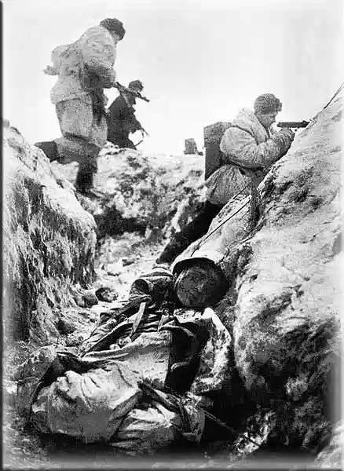
Вот пуля пролетела и товарищ мой упал

Slide 30
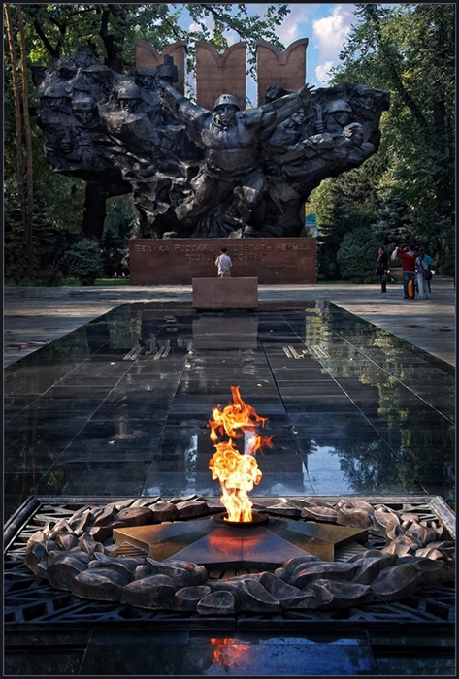
Служили два товарища.

Slide 31
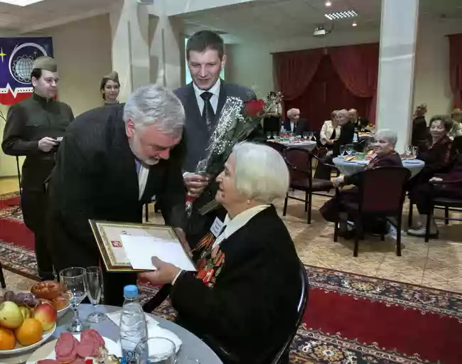
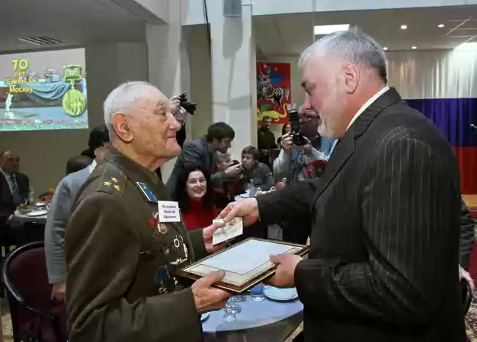
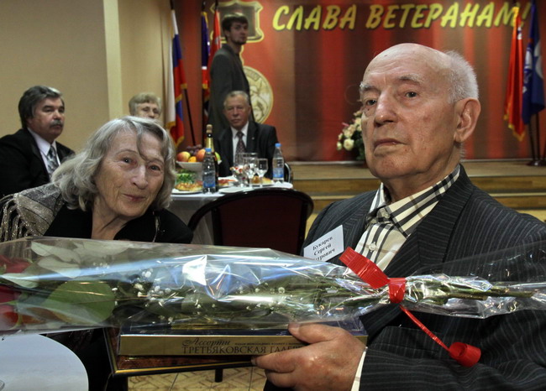
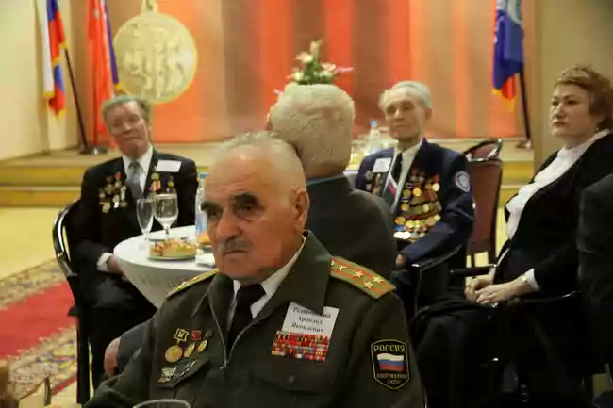
Слава ветеранам защитившим Москву!

Slide 32
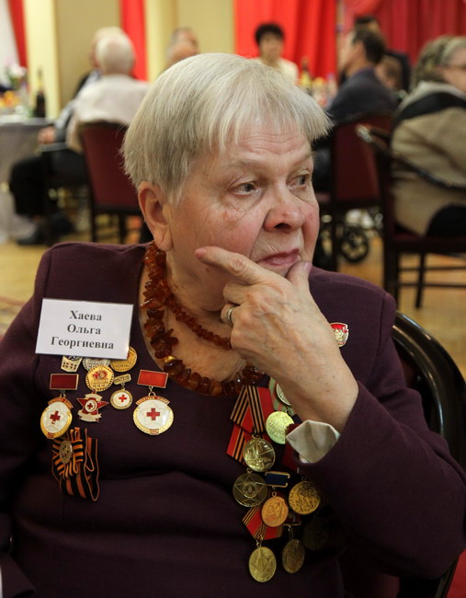

Slide 33
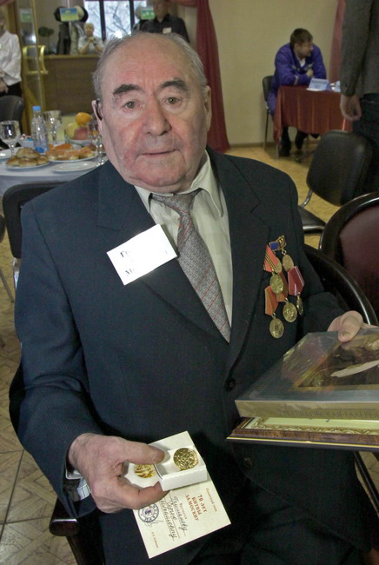

Slide 34
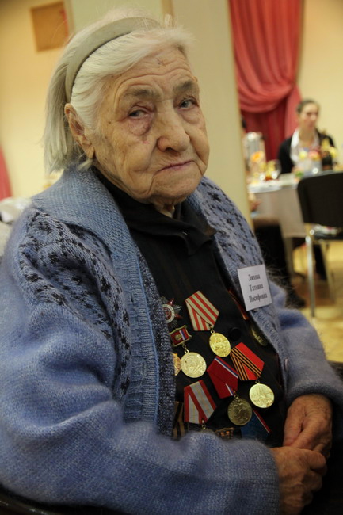
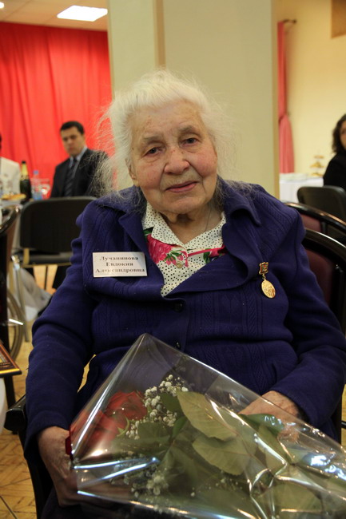

Slide 35
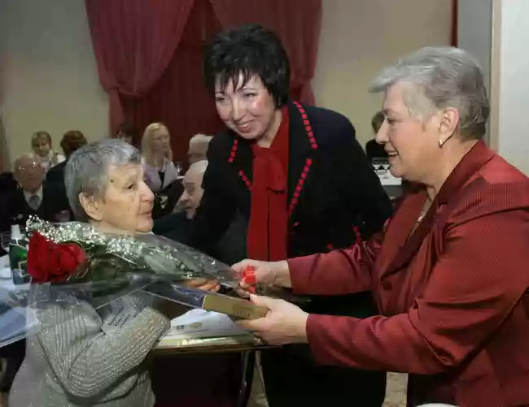
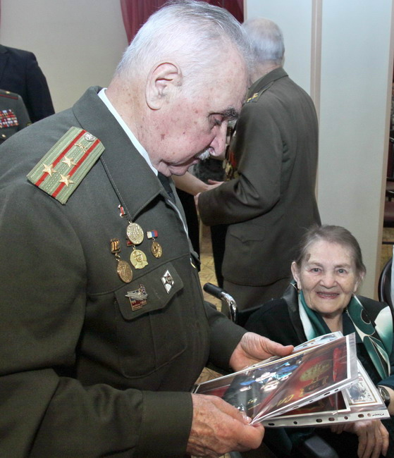
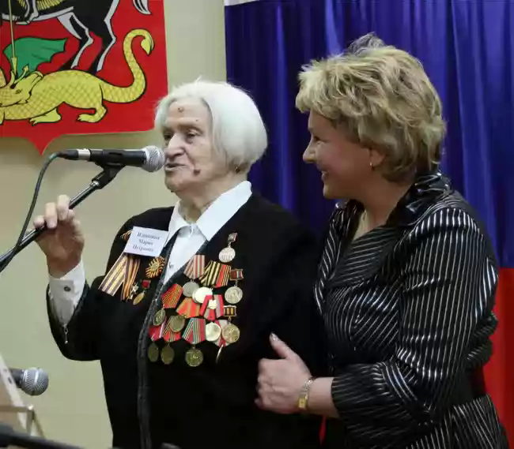

Slide 36
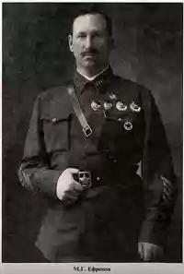
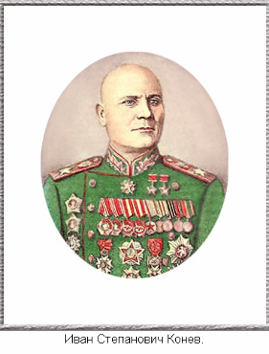
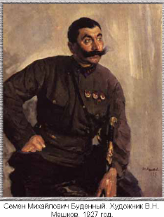
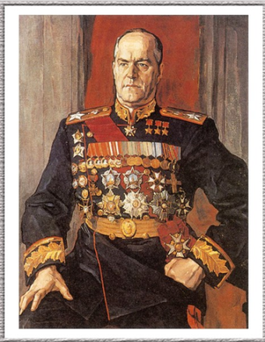
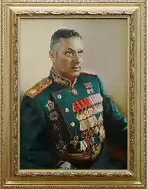
Командующие Московской битвой
Ефремов М.Г. Конев И.С.
Будённый С.М.
Жуков Г.К. Рокоссовский К.К.

Slide 37
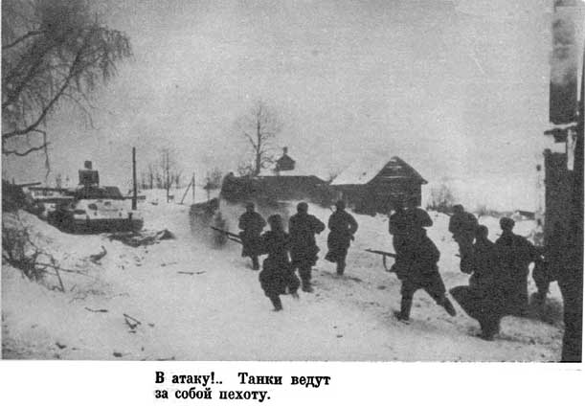

Slide 38
Партизаны перед выходом на боевое задание

Slide 39
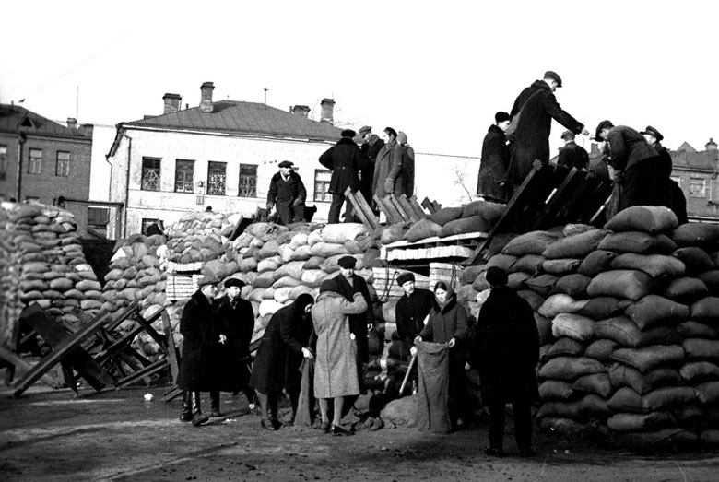
Москвичи строят баррикады на Можайском шоссе

Slide 40
Немецкие солдаты сдаются в плен

Slide 41
Последний шанс остаться в живых

Slide 42
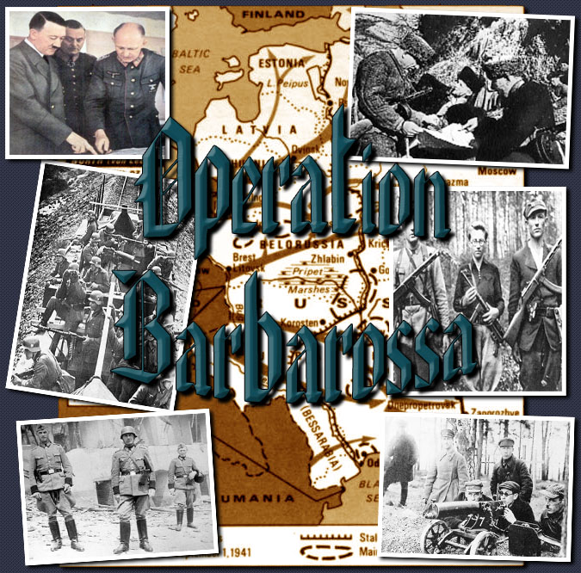
План «Барбаросса»

Slide 43
Финал Московской битвы

Slide 44
Разгром немецко-фашистских войск под Москвой

Slide 45
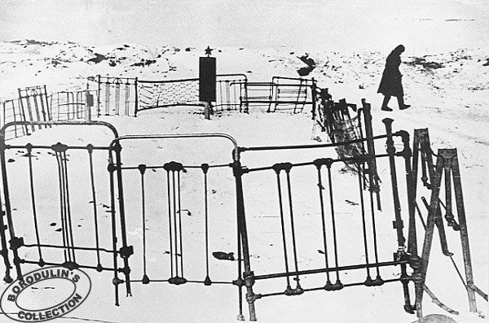
Братская могила

Slide 46
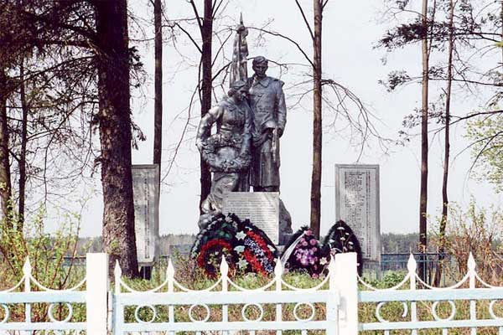
Мемориал Братская могила советских воинов в д.Папивино

Slide 47
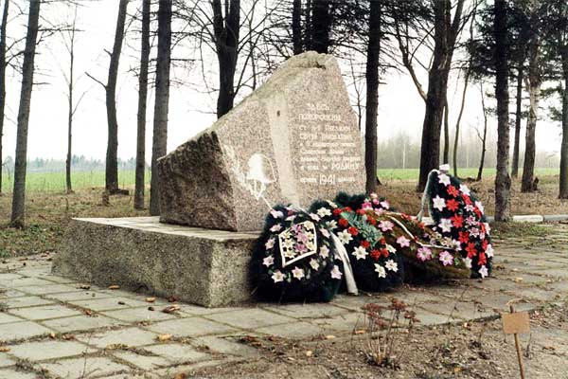
Мемориал Братская могила советских воинов в д. Борозда ,Московская область, Клинский район.

Slide 48
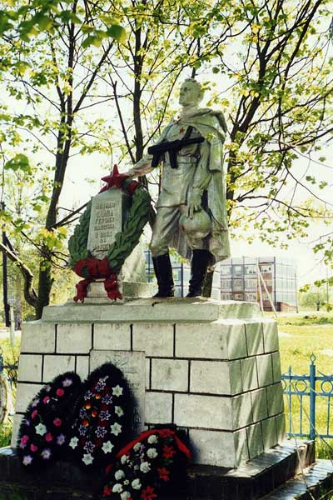
Мемориал Братская могила советских воинов в д.Захарово

Slide 49
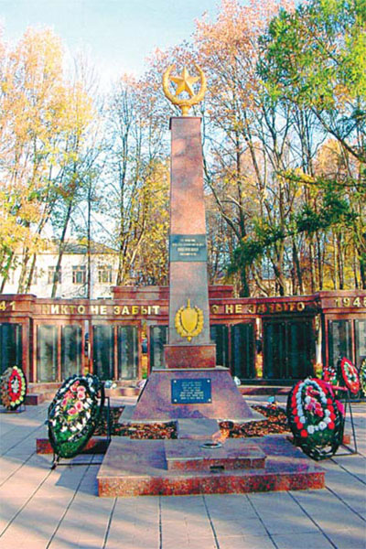
Мемориал на ул. Партизан г. Руза

Slide 50
Братская могила в д. Нелидово

Slide 51
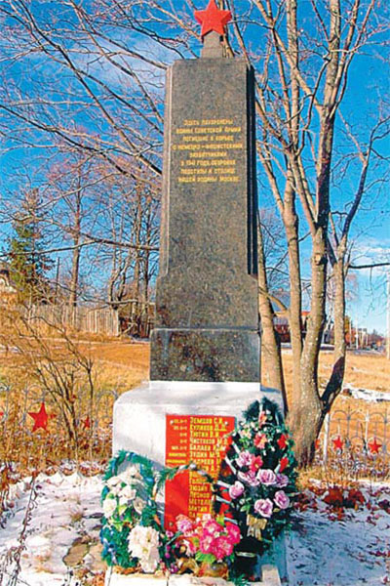

Slide 53
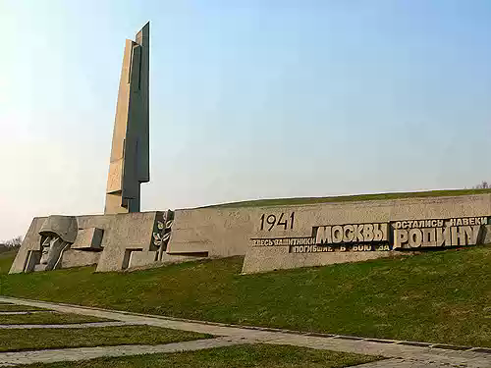
41-й км. Ленинградского шоссе, Братская могила защитников Москвы 1941-1942г.г

Slide 54
Церемония зажжения Вечного огня на могиле Неизвестного солдата у Кремлевской стены. С факелом – Герой Советского Союза Маресьев А.П.

Slide 56
Здесь замурованы капсулы с землёй городов-героев

Slide 59
Люди!
Покуда сердца
стучатся,-
ПОМНИТЕ!
Какой ценой
завоевано счастье,-
пожалуйста, помните!

Slide 60
